Slide 1


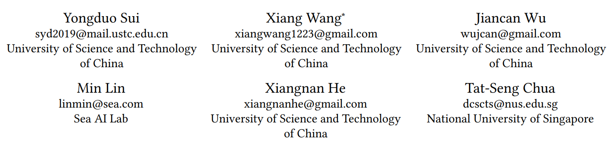
Causal Attention for Interpretable and Generalizable Graph Classification
-- 2022 KDD
汇报人：孙天翔
日期：2023.09. 20
知行合一、经世致用
自强不息 厚德载物
自强不息 厚德载物
Tsinghua University of China
Central South University

Slide 2
Introduction
01
背景
基于图注意力：利用基于节点或边的注意力模块来定位注意力图，可以识别每个边和节点对最终表示和预测的重要性。
基于图池化：采用硬掩码来选择节点或边的子集作为注意力图，来进行消息传。
。
在图分类任务中，学习提取输入图数据的关键子图，同时过滤掉无关的子图很重要。
为了学习图中的关键部分，目前大多数GNN遵循learning to attend模式：
最大化注意力子图和真实标签之间的信息来找到最大化预测性能的注意力图。
知行合一、经世致用
自强不息 厚德载物
自强不息 厚德载物
Tsinghua University of China
Central South University

Slide 3
Introduction
01
背景
捷径特征：是与因果关系无关或者很弱的特征，由于数据集的偶然性或者采样偏差而产生，会导致模型过拟合训练数据，降低泛化能力和可解释性。
in-distribution（ID）和out-of-distribution（OOD）：ID数据是指与训练数据来自同一个分布或相似分布的数据，OOD数据是指与训练数据来自不同或不相似分布的数据。
这些方法很容易利用捷径特征来做出分类决策，而忽略了因果相关性。
这些捷径特征在ID中有助于提高预测性能，但在OOD数据中可能会导致模型泛化能力下降。
为了解决上述问题，提出了因果注意力学习机制(CAL)。
知行合一、经世致用
自强不息 厚德载物
自强不息 厚德载物
Tsinghua University of China
Central South University

Slide 4
Related work
02
因果注意力机制
•GNN的注意力模块可以定义在边或节点上。
然而，注意力机制通常只关注数据和标签之间的统计相关性，而不考虑因果关系。
最近的因果注意力模块都是为CV任务量身定制的，由于图结构数据的不规则性和挑战性不能转移到图学习任务上。
OOD泛化（Out-of-Distribution Generalization）
模型在训练数据之外的分布上的泛化能力，如果模型只学习统计相关性特征，忽
略因果关系，在OOD数据上会表现不佳。
而GNN领域有着巨大的需求但尚未被大量探索。
知行合一、经世致用
自强不息 厚德载物
自强不息 厚德载物
Tsinghua University of China
Central South University

Slide 5
Related work
02
因果推断
•可以帮助模型区分数据和标签之间的因果效应和非因果效应，从而提高模型的泛化
能力和可解释性。在CV领域广泛应用。
因果干预
旨在消除无关特征带来的混杂效应，从而提取图中的因果特征。因果特征是指真正反映图数据内在属性和预测结果之间因果关系的特征。
因果干预在GNN的应用仍然处于初级阶段。
知行合一、经世致用
自强不息 厚德载物
自强不息 厚德载物
Tsinghua University of China
Central South University

Slide 6
Paper work
03
提出了一种因果注意力学习CAL，让GNN关注图数据中的因果特征，而过滤掉非因果特征。
使用注意力模块分别组成因果注意图和非因果注意图。
使用因果理论中的后门调整方法来进行因果干预，将每个因果注意图与不同的非因果注意图组合起来。
贡献：
提出了一个新颖的因果注意力学习（CAL）策略，用于提高GNN在图分类任务上的泛化能力和可解释性
设计了一种隐式的因果干预方法，用于实现后门调整
知行合一、经世致用
自强不息 厚德载物
自强不息 厚德载物
Tsinghua University of China
Central South University

Slide 7
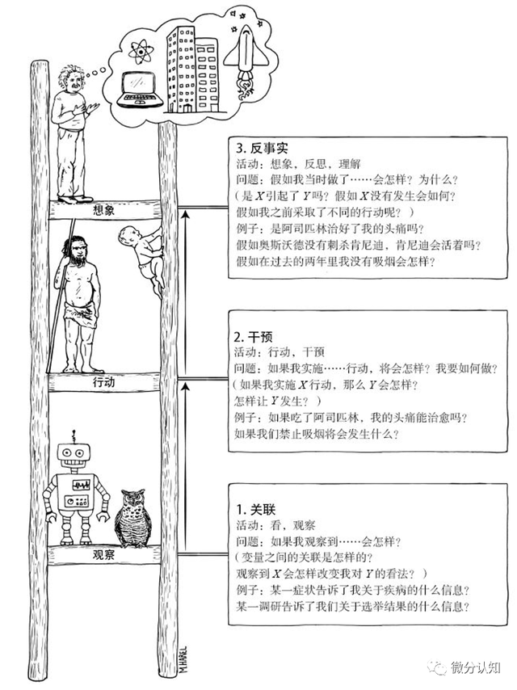
PRELIMINARIES
04
因果理论
因果关系之梯
将因果关系分为三个层次。自底到顶分别是：关联、干预、反事实推理。
关联（Association），通过观察到的数据找出变量之间的关联性。这无法得出事件互相影响的方向，只知道两者相关。
干预（Intervention），当改变事件A时，事件B是否会跟着随之改变。
反事实（Conterfactuals），如果想让事件B发生某种变化时，我们能否通过改变事件A来实现。
参考自Judea Pearl《why》
知行合一、经世致用
自强不息 厚德载物
自强不息 厚德载物
Tsinghua University of China
Central South University

Slide 8
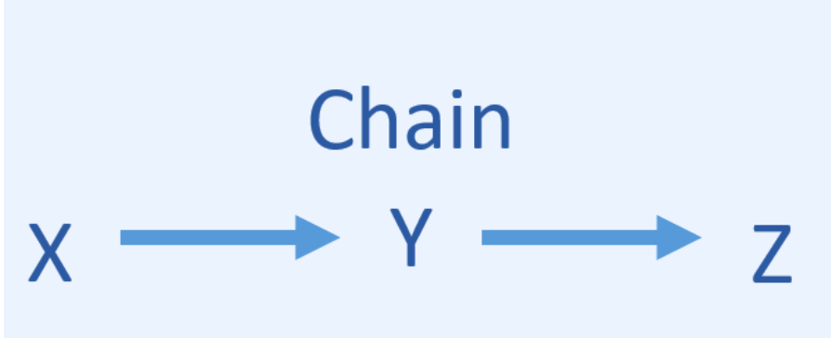
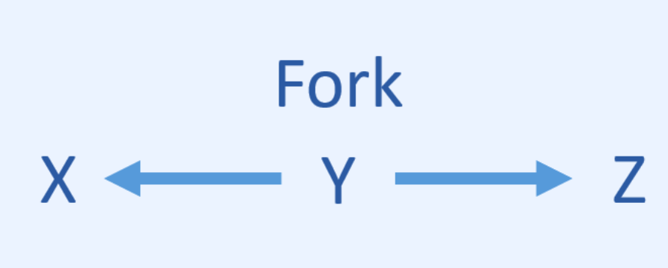
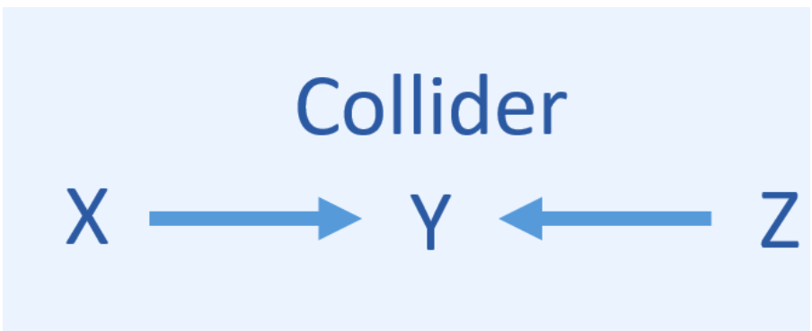
PRELIMINARIES
04
因果理论
结构
三种因果推断结构：
链式结构和叉式结构中的X和Z因为Y相关，如果Y是确定值，X、Z就以Y为条件独立。
对撞结构恰好相反，X、Z独立，当Y确定后，X、Z相关。
知行合一、经世致用
自强不息 厚德载物
自强不息 厚德载物
Tsinghua University of China
Central South University

Slide 9
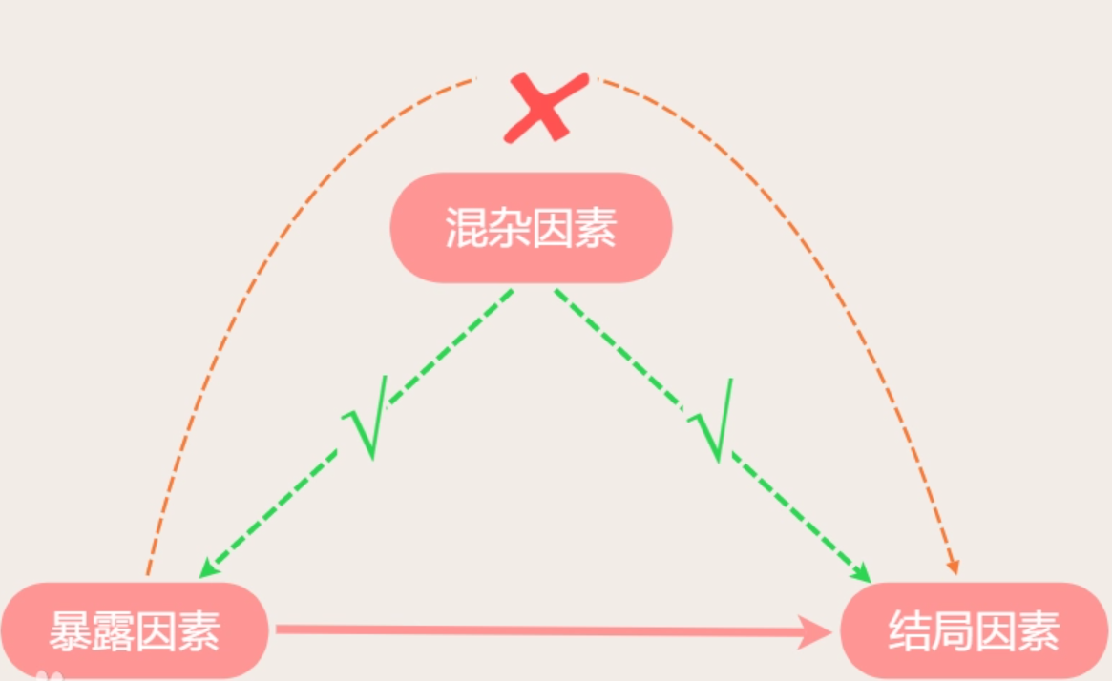
PRELIMINARIES
04
因果理论
混杂因子
混杂因素是自变量和因变量的共同原因。
后门路径
所有因变量和自变量之间以指向自变量为开始的路径。（还有其他路径，文章采用的方法是后门路径）
去混杂
阻断所有的后门路径就完成了去混杂
因果干预
文章中采用的是后门准则的方法去混杂完成因果干预
知行合一、经世致用
自强不息 厚德载物
自强不息 厚德载物
Tsinghua University of China
Central South University

Slide 10
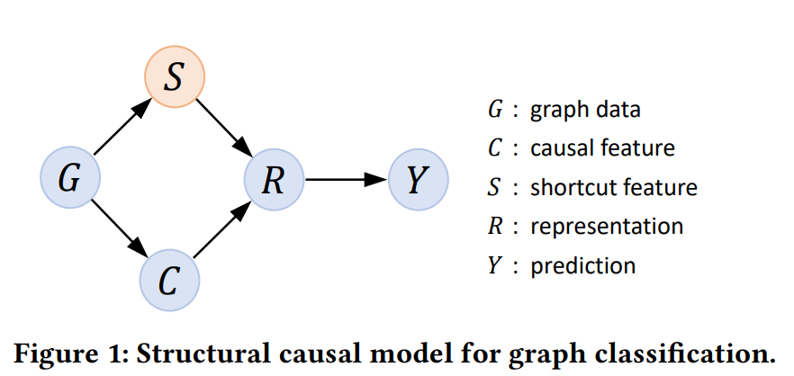
PRELIMINARIES
04
从因果的角度建模GNN表示学习过程
构建了一个结构化因果模型（SCM），用来分析图神经网络（GNN）的建模过程。
C←G→S。由于C和S在图数据G中自然共存，因此这个因果效应是成立的。
C→R←S。为了生成R，传统的学习策略将捷径特征S和因果特征C作为输入作为判别信息。
R→Y。图表示学习的最终目标是预测输入图属性。分类器将根据图表示R进行预测Y。
G：图数据
C：因果特征
S：捷径特征
R：图表示
Y：预测
知行合一、经世致用
自强不息 厚德载物
自强不息 厚德载物
Tsinghua University of China
Central South University

Slide 11
PRELIMINARIES
04
从因果的角度建模GNN表示学习过程
识别出C和Y之间的后门路径，即C←G→S→R→Y，
其中捷径特征S在C和Y之间起到混杂作用。即使C与Y没有直接连接，后门路径也会导致C与Y建立虚假相关性。
切断后门路径并使GNN利用因果特征十分重要。
G：图数据
C：因果特征
S：捷径特征
R：图表示
Y：预测
知行合一、经世致用
自强不息 厚德载物
自强不息 厚德载物
Tsinghua University of China
Central South University

Slide 12

PRELIMINARIES
04
因果理论中的后门调整法
后门准则
给定结构因果模型，如果存在一个变量集合Z满足以下条件:
Z阻断了所有从X到Y的后门路径，即没有从X到Y的有向路径经过Z
Z不是X或Y的后代
Z不与X或Y之间的有向路径上的任何节点有共同的后代
可以通过以下公式来估计X对Y的因果效应:
其中，P(Y|do(X))表示在干预X的情况下Y的概率分布，P(YIXz)表示在观测到X和Z的情况下Y的条件概率分布，P(z)表示Z的边缘概率分布。
在给定Z的每个可能取值时，计算X和Y的联合概率分布，并对Z求和。
知行合一、经世致用
自强不息 厚德载物
自强不息 厚德载物
Tsinghua University of China
Central South University

Slide 13

PRELIMINARIES
04
因果理论中的后门调整法
后门准则
使GNN免受混杂因子S的影响是GNN基于因果特征做出决策的关键。应该通过消除后门路径来实现图表示学习。
可以通过估计P(Y|do(C)) 来利用变量C上的算子do来移除后门路径。
P(Y|C,s)表示给定因果特征C和混杂因子s的条件概率；P(s)是混杂因素的先验概率。
两个挑战
混杂因子通常是不可观察且难以获得的。
由于图数据的结构性，直接操纵数据很困难。
知行合一、经世致用
自强不息 厚德载物
自强不息 厚德载物
Tsinghua University of China
Central South University

Slide 14


PRELIMINARIES
04
GNN中的注意力机制
边级注意力
图中连接不同节点的边的注意力。使用权重信息传递和聚合来更新每个节点的表示
H’为更新后的节点
GConv为GNN网络层函数
A为邻接矩阵
Ma为边级别的注意力矩阵，由可训练的参数和节点表示导出
readout函数是一种将节点表示聚合成图表示的函数
为每条边分配一个权重，决定哪些边在信息传递中更为重要
节点级同理
进行池化操作。使用读出函数从整个图中提取出一个代表性的向量 ，使用分类器，将这个图的代表性向量映射为一个概率分布G用于分类任务
知行合一、经世致用
自强不息 厚德载物
自强不息 厚德载物
Tsinghua University of China
Central South University

Slide 15

METHODOLOGY
05
因果和冗余注意力图
思路
将图G={A,X}结构和节点特征上的掩码表示为Ma和Mx,掩码∈(0,1),代表了相应的结构或特征的重要性。 定义互补掩码为
将图分成
如何区别重要和冗余呢?从完整图中学习这些掩码。
传统的GNN注意力基本依赖于输入图和标签之间的统计关联，不可避免地捕获非因果的快捷特征来进行预测。同时为了实现后门调整，提出了因果注意力学习框架。
知行合一、经世致用
自强不息 厚德载物
自强不息 厚德载物
Tsinghua University of China
Central South University

Slide 16
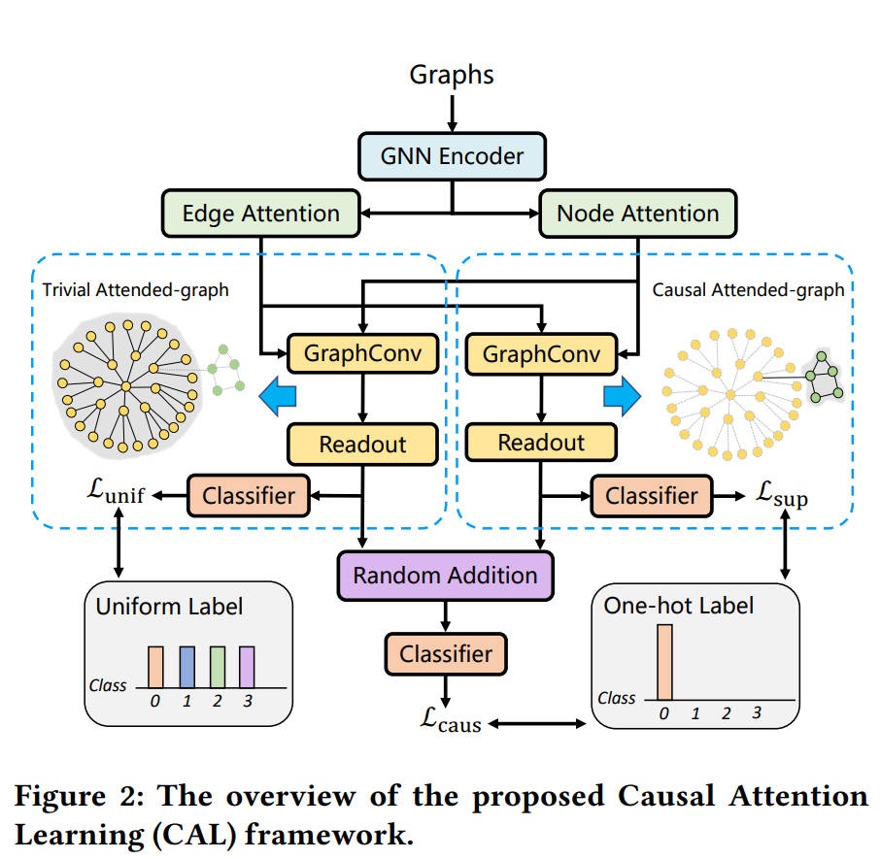

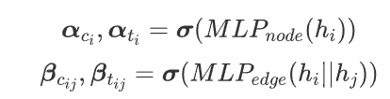
Framework
06
掩码估计
为了进行因果干预，首先分离出因果特征和捷径特征。
使用GNN编码器节点表示为
使用两个MLP从节点层面和边层面估计注意力分数
（因果分数和冗余分数）
基于注意力分数构造掩码，将原始图分解为因果注意力图和冗余注意力图
知行合一、经世致用
自强不息 厚德载物
自强不息 厚德载物
Tsinghua University of China
Central South University

Slide 17


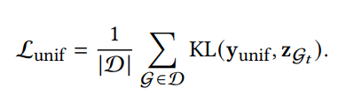
Framework
06
解耦
需要根据因果注意力和冗余注意力图来从输入图中捕获因果和捷径特征
用两个GNN层来获得图的表示，并通过读出函数和分类器进行预测：
因果注意力图旨在估计因果特征，预测结果和分真实标签通过：
冗余注意力图旨在让模型忽略掉捷径特征。将其预测结果与均匀分布：
知行合一、经世致用
自强不息 厚德载物
自强不息 厚德载物
Tsinghua University of China
Central South University

Slide 18
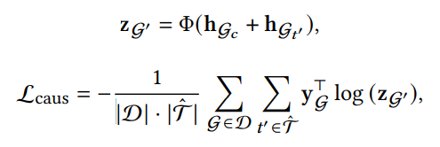

Framework
06
因果干预
通过后门调整将混杂因子分层并将目标因果特征与冗余特征的每个分层组合以构成“干预图”
将图的因果部分和冗余部分的表示进行相加，得到一个“隐式干预图”的预测zG′。
对每个训练图G，遍历所有可能的冗余部分的分层T，计算每个分层对应的“隐式干预图”的预测。
知行合一、经世致用
自强不息 厚德载物
自强不息 厚德载物
Tsinghua University of China
Central South University
Notes:
作者用一个分类器Φ来对训练图G进行预测，它可以将图的因果部分和混淆部分的表示进行相加，得到一个“隐式干预图”的预测zG′。这个预测zG′应该与真实类别yG一致，而不受混淆部分的影响。对每个训练图G，遍历所有可能的冗余部分的分层T，计算每个分层对应的“隐式干预图”的预测。用交叉熵损失函数Lcaus衡量这些预测与真实标签yG的差异，并求和平均。

Slide 19
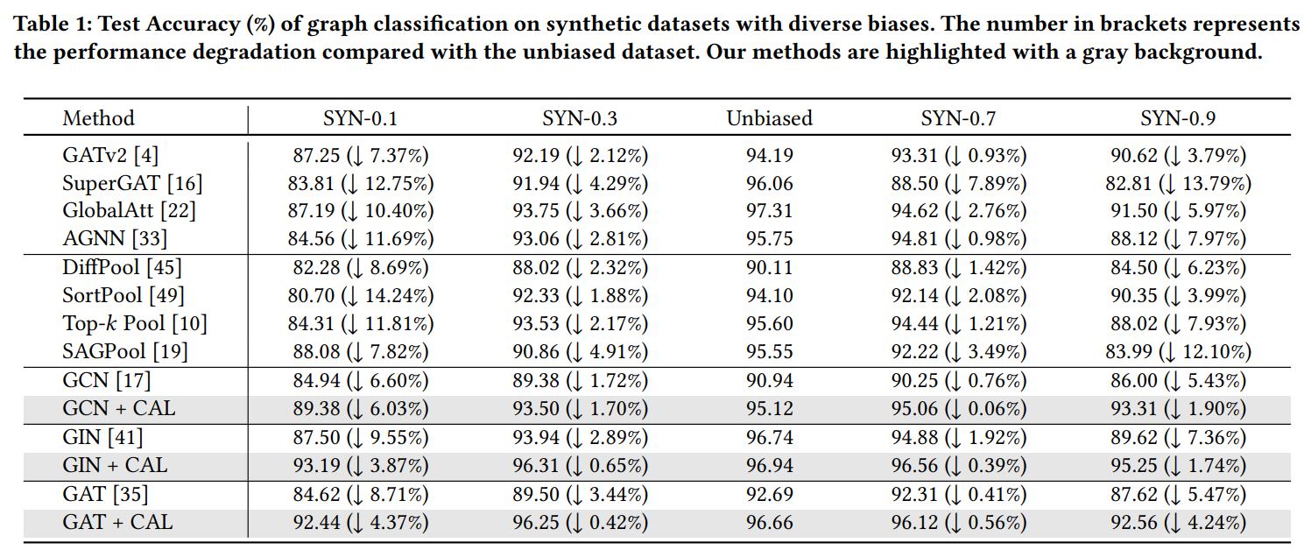
Experiments
07
在合成数据集SYN
（1）不考虑因果关系、仅仅提取判别特征会导致很差的OOD泛化性。
（2）具有很好ID性能的GNN往往会有更差的OOD性能。
知行合一、经世致用
自强不息 厚德载物
自强不息 厚德载物
Tsinghua University of China
Central South University

Slide 20
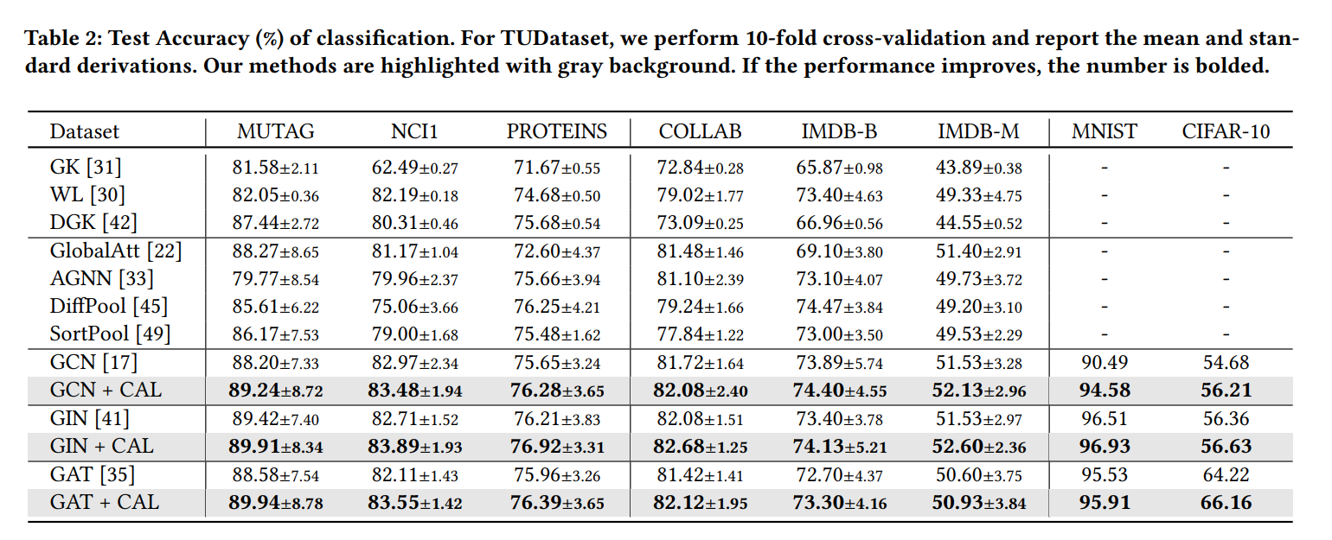
Experiments
07
真实数据集上
OOD问题在现实世界的数据中很普遍。
基于注意力和基于池的方法与GNN相当，并且在大多数情况下它们都优于基于图核的方法。
当 CAL应用于不同的GNN模型时，它始终会产生进一步的性能提升。
知行合一、经世致用
自强不息 厚德载物
自强不息 厚德载物
Tsinghua University of China
Central South University

Slide 21
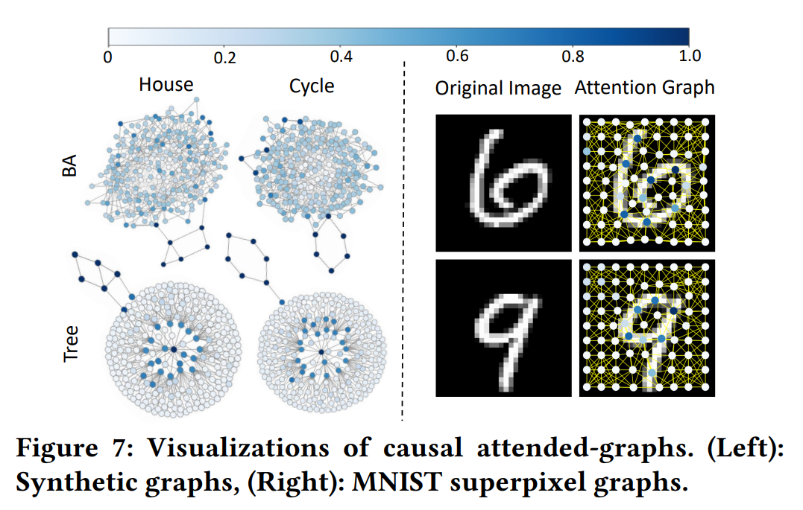
Experiments
07
因果特征可视化
颜色越深的节点和线段越粗的边表明越高的注意力分数。
大多数高注意分数都集中在数据集的重要特征上，展示了CAL可以通过捕捉数据的因果特征，并具有很好的可解释性。
知行合一、经世致用
自强不息 厚德载物
自强不息 厚德载物
Tsinghua University of China
Central South University

Slide 22
Conclusion
08
对因果理论有了一定的学习，同时因果理论中还有干预和反事实层级，干预中还有很多其他的方法
去除混杂因子。
时间序列异常检测的方法分为预测与重构或者相结合。
看看是否可以引入到异常检测进行结合
知行合一、经世致用
自强不息 厚德载物
自强不息 厚德载物
Tsinghua University of China
Central South University

Slide 23
谢谢您的聆听！

